Slide 1
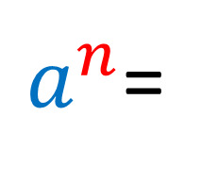

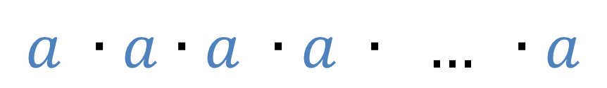
ח ז ק ו ת
היא חזקה
$$a^{n}$$
$a^{n}$=
$$a ∙a∙a ∙a ∙ … ∙a$$
n פעמים
a – בסיס החזקה ( a הוא מספר כלשהו)
n – מעריך החזקה ( n מספר טבעי)

Slide 2

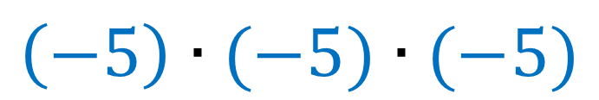

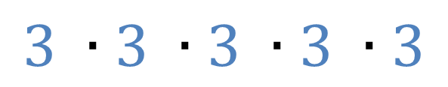
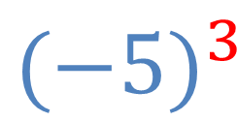

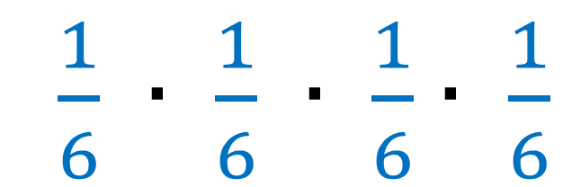
חזקה
בסיס
מעריך
תרגיל
$$3^{5}$$
3
5
$$3 ∙3 ∙3 ∙3 ∙3$$
$${(−5)}^{3}$$
(-5)
3
$$\left(−5\right)∙(−5)∙(−5)$$
$$\left(\frac{1}{6}\right)$$
$$\left(\frac{1}{6}\right)$$
4
4
$\frac{1}{6} ∙ \frac{1}{6} ∙ \frac{1}{6}$ $∙ \frac{1}{6}$

Slide 3
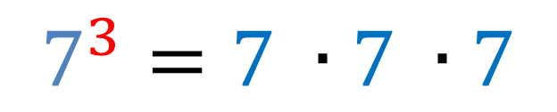
מהדוגמאות ניתן להבין כי...
פעולת החזקה הינה קיצור ל...
פעולת כפל של מספר מסויים
הכופל את עצמו בעצמו!
לדוגמא בתרגיל
$$7^{3}=7 ∙7 ∙7$$
המספר 7 כופל עצמו בעצמו 3 פעמים.

Slide 4
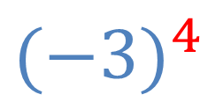
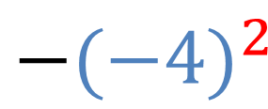
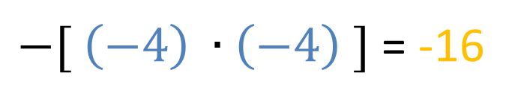
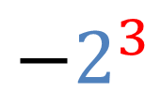

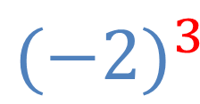

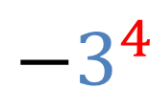

הבחנה בין בסיס חיובי לבסיס שלילי
חזקה
בסיס
מעריך
תרגיל וחישוב
$${(−3)}^{4}$$
(-3)
4
$$\left(−3\right)∙\left(−3\right)∙\left(−3\right)∙\left(−3\right)=81$$
$${−3}^{4}$$
3
4
$$−\left(3 ∙3 ∙3 ∙3\right)=−81$$
$${(−2)}^{3}$$
(-2)
3
$$\left(−2\right)∙\left(−2\right) ∙\left(−2\right)=−8$$
$${−2}^{3}$$
2
3
$$−\left(2 ∙2 ∙2 \right)=−8$$
$${−(−4)}^{2}$$
(-4)
2
$−[ \left(−4\right) ∙\left(−4\right) ]$ = -16

Slide 5
כאשר בסיס החזקה הוא שלילי
אנו מבחינים בשני מקרים
מעריך אי זוגי
מעריך זוגי
תוצאה שלילית
תוצאה חיובית

Slide 6







חזקה
בסיס
מעריך
תרגיל וחישוב
$${(−2)}^{2}$$
(-2)
2
$$\left(−2\right)∙\left(−2\right)=4$$
$${(−2)}^{3}$$
(-2)
3
$$\left(−2\right)∙\left(−2\right)∙\left(−2\right)=−8$$
$${(−2)}^{4}$$
(-2)
4
$$\left(−2\right)∙\left(−2\right)∙\left(−2\right) ∙\left(−2\right)=16$$
$${(−2)}^{5}$$
(-2)
5
$$\left(−2\right)∙\left(−2\right)∙\left(−2\right)∙\left(−2\right)∙\left(−2\right)=(−32)$$
$${(−2)}^{6}$$
(-2)
6
$\left(−2\right)∙\left(−2\right)∙\left(−2\right)∙\left(−2\right)∙\left(−2\right)∙\left(−2\right)=$64

